Slide 1
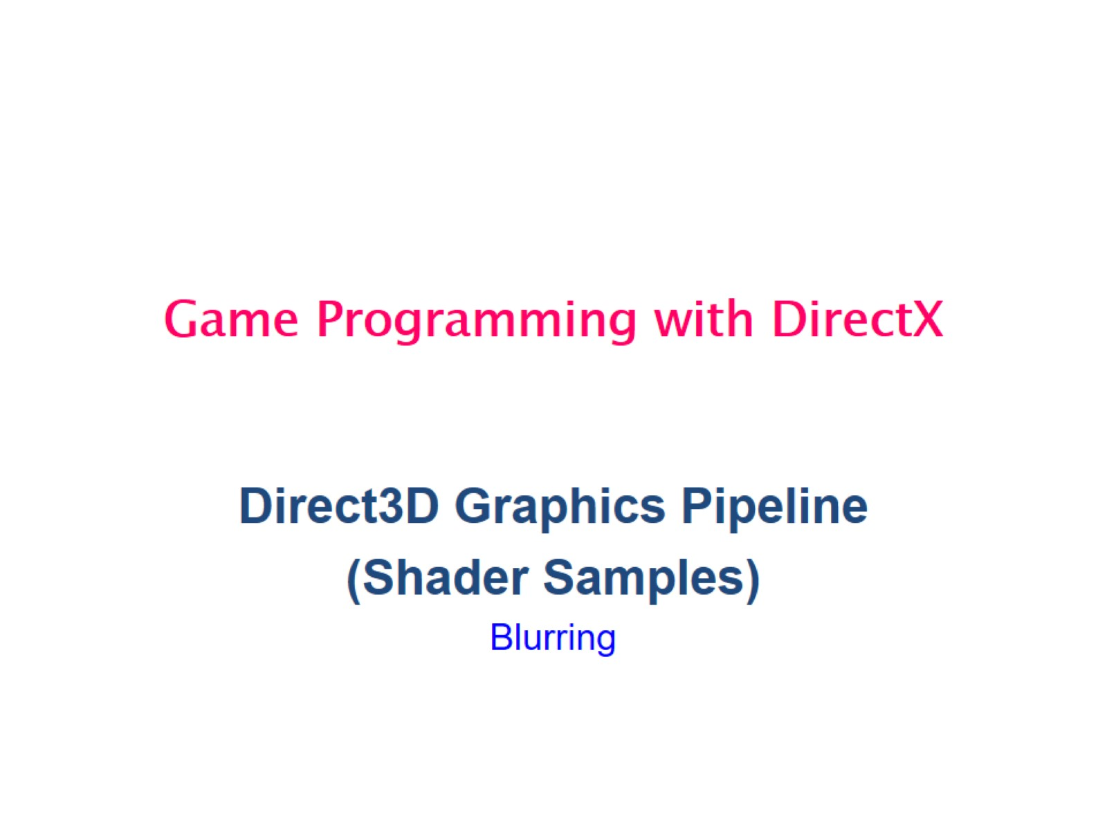
Game Programming with DirectX

Slide 2
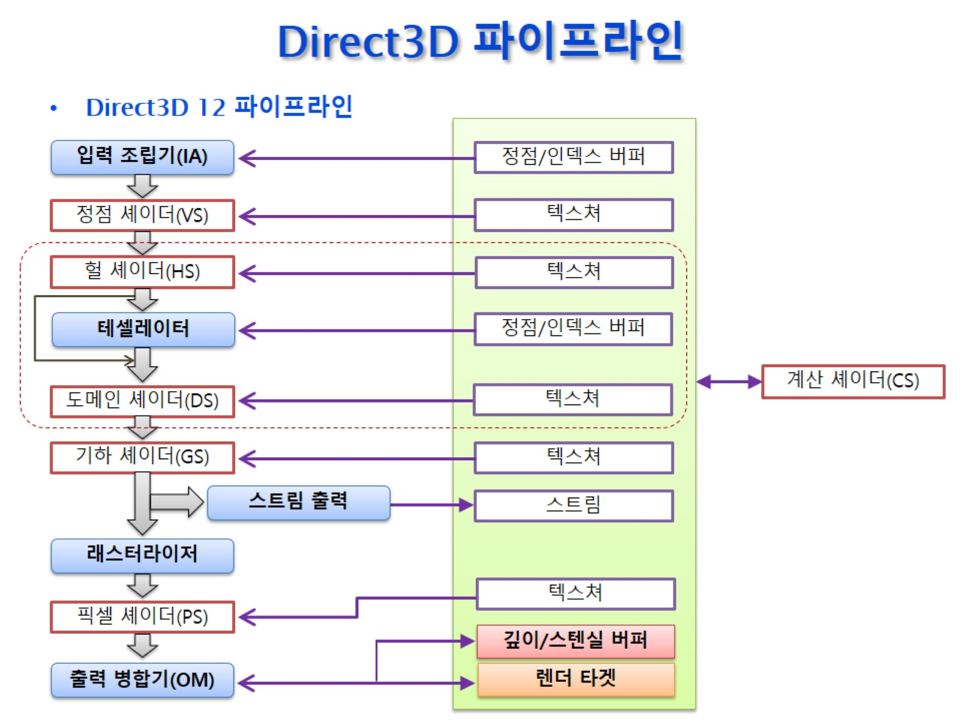
Direct3D 파이프라인

Slide 3
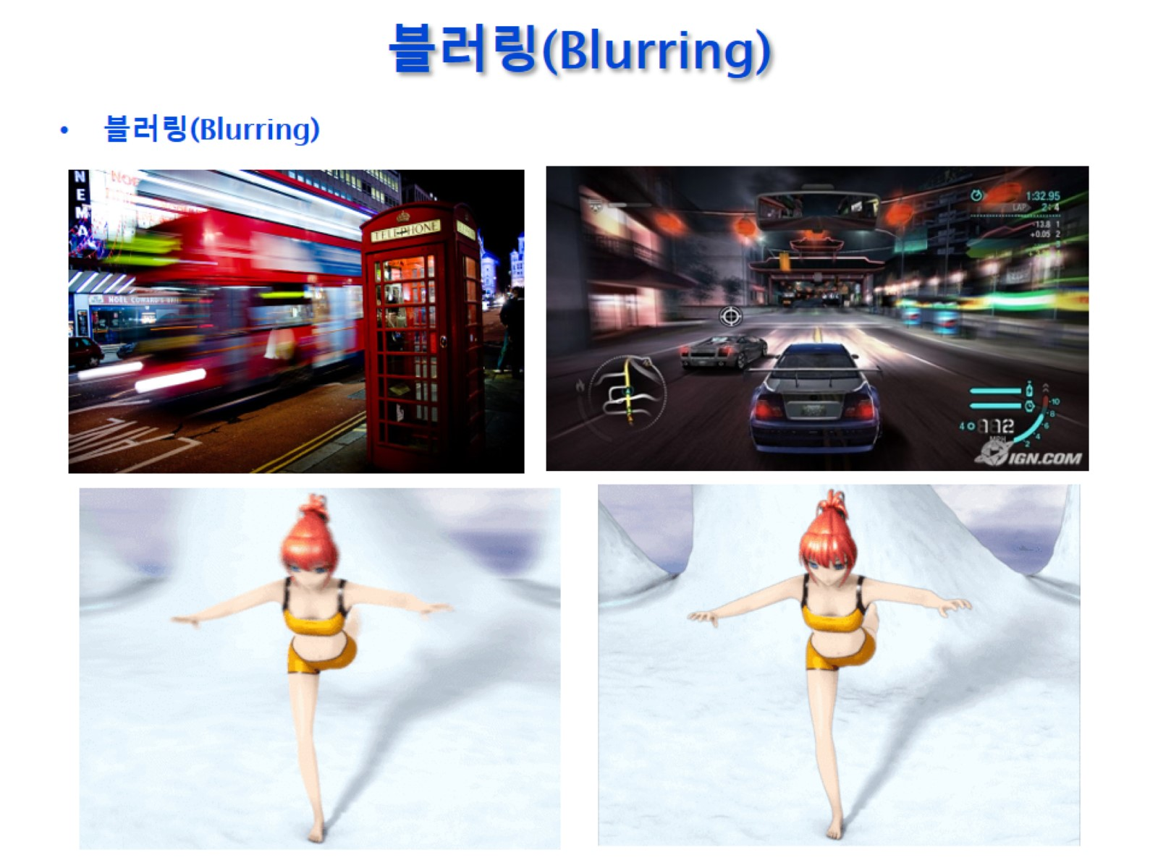
블러링(Blurring)
Notes:
이전의 이미지와 다음페이지의 이미지를 계속 더하기만 해도 속도감이 나타나는 배경을 표현 가능
이전 이미지의 결과를 텍스처로 저장하고, 이전 이미지하고 현재 이미지들을 더하기를 하던 그렇게 하면 배경들이 또는 이미지가 속도감 있게 움직인다고 느낄 수 있다
.

Slide 4
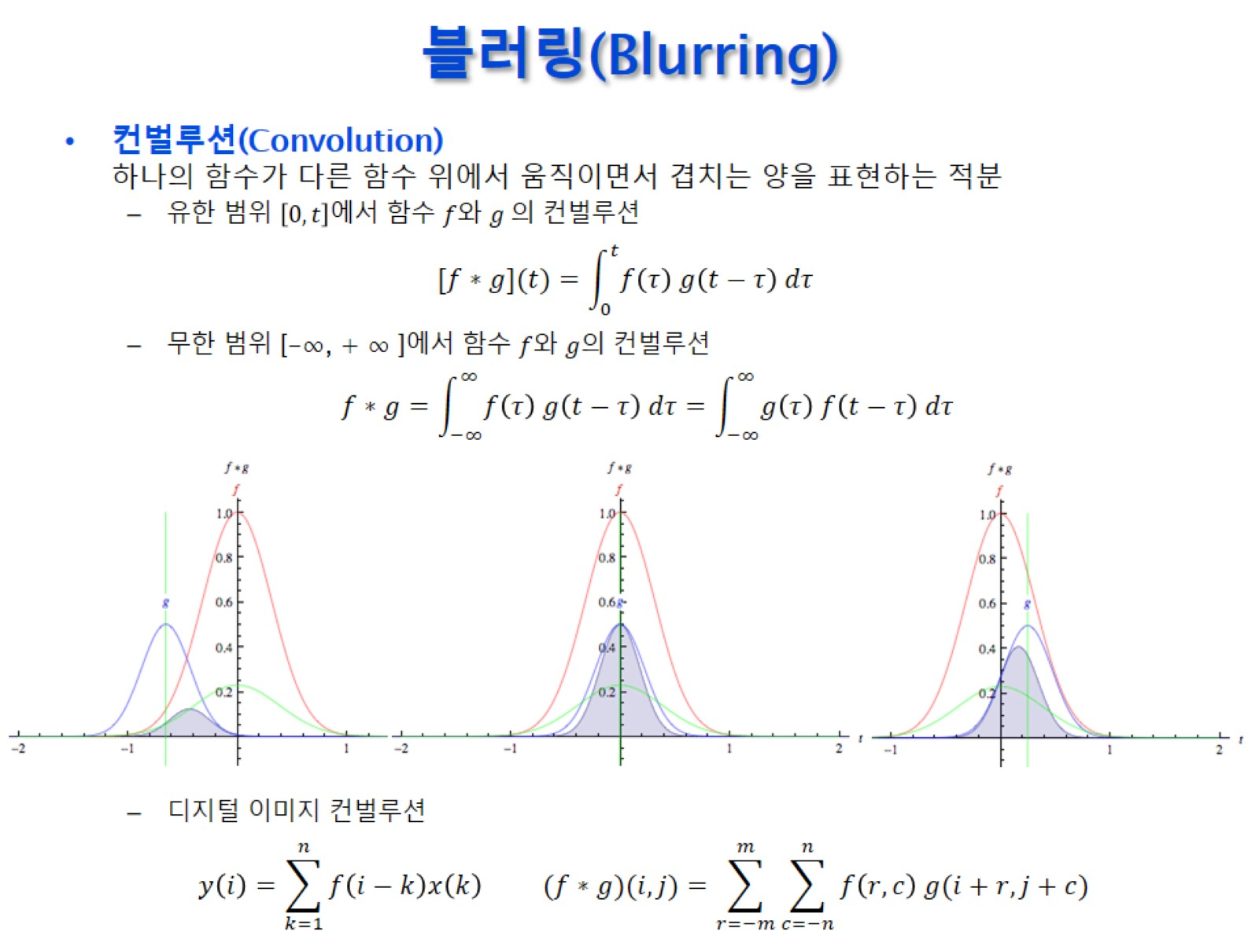
블러링(Blurring)

Slide 5
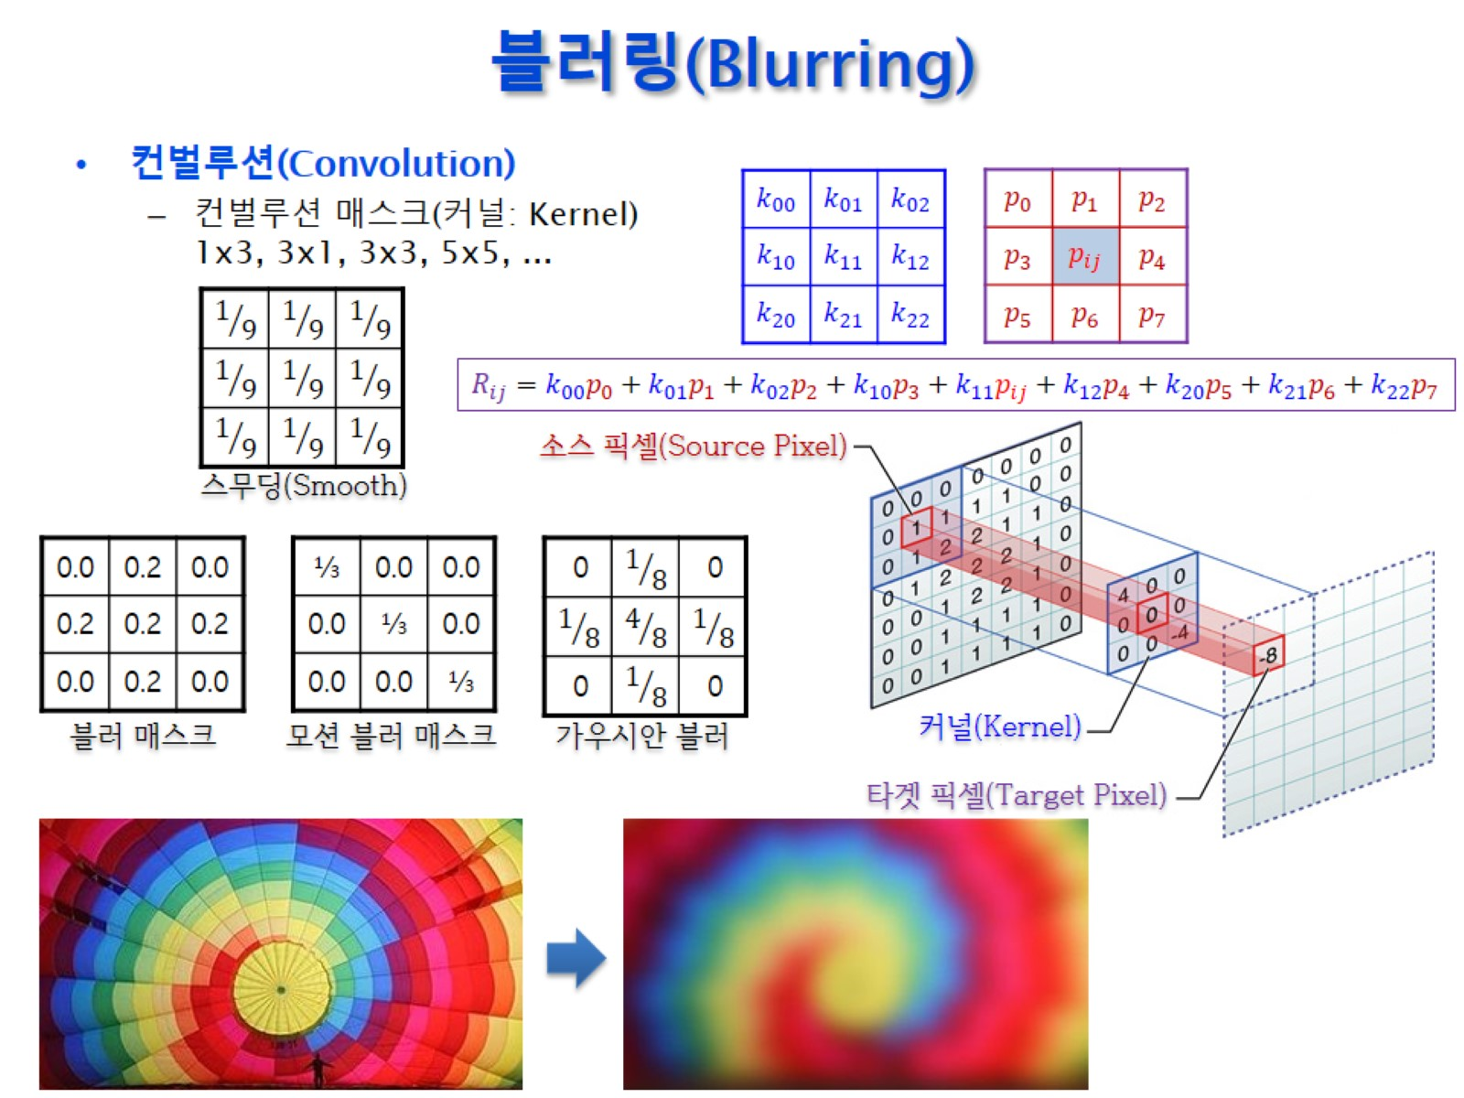
블러링(Blurring)
Notes:
3x3칸씩 평균을 내서 쓰고, 오른쪽으로 1칸씩 움직이면서 반복한다.
모든 줄에 대해 다하면 가장 바깥에 있는 픽셀을 제외하고 모든 픽셀에 해당하는 평균값이 얻어진다.
= 컨벌루션

Slide 6
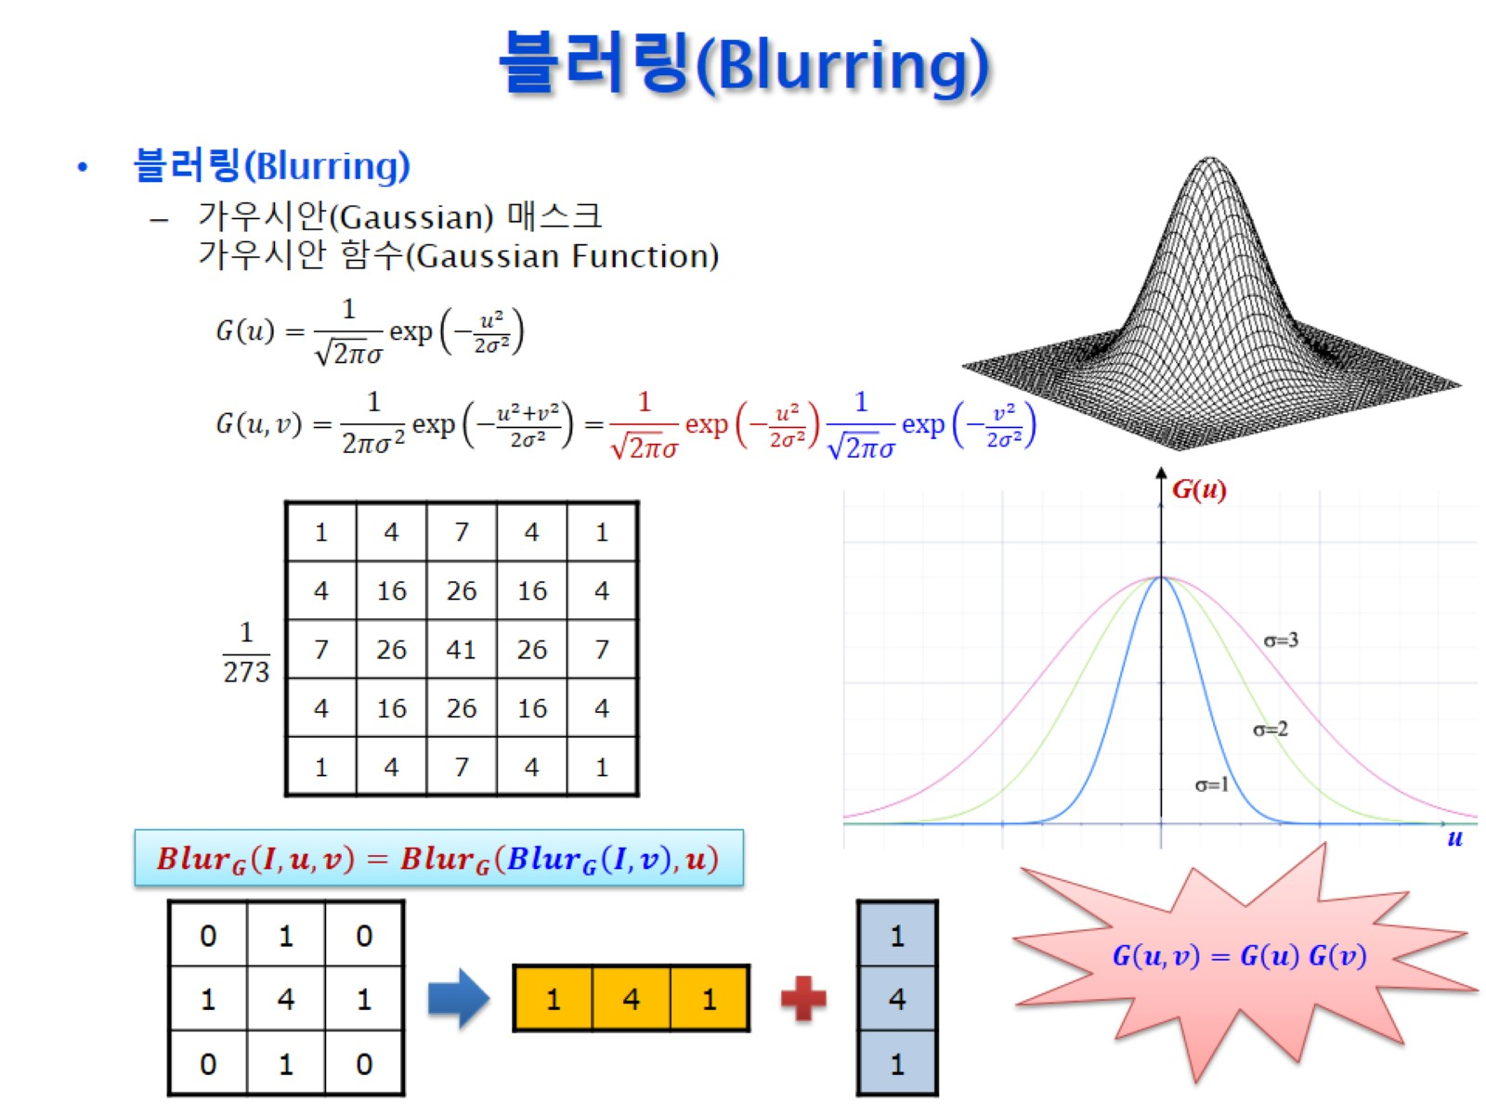
블러링(Blurring)
Notes:
평균 = 툭 튀어나온 부분을 없애는 좋은 방법
양끝의 이상한데이터(0에 수렴하는 얘들)를 없애는 좋은 방법 = 평균을 내는 것
모자모양의 그래프가 u,v에 대해 만들어 진다.
익스펜션? 지수의 성질, 빨강, 파랑의 곱과 똑같은 의미
5/5의 값들을 다 더하고 273으로 나누면 1이 될거다.
센터가 비중이 크고 바깥엔 비중이 적은..
센터의 값은 고정되고, 바깥은 무시되는 블러링을 할 수 있다.
원래 9번 곱하기 8번 더하기 해야하는데
이 방식은 3번 곱하기 2번 더하기만 하면 된다
가우시안 블러 : 이미지를 부드럽게 하는 과정

Slide 7
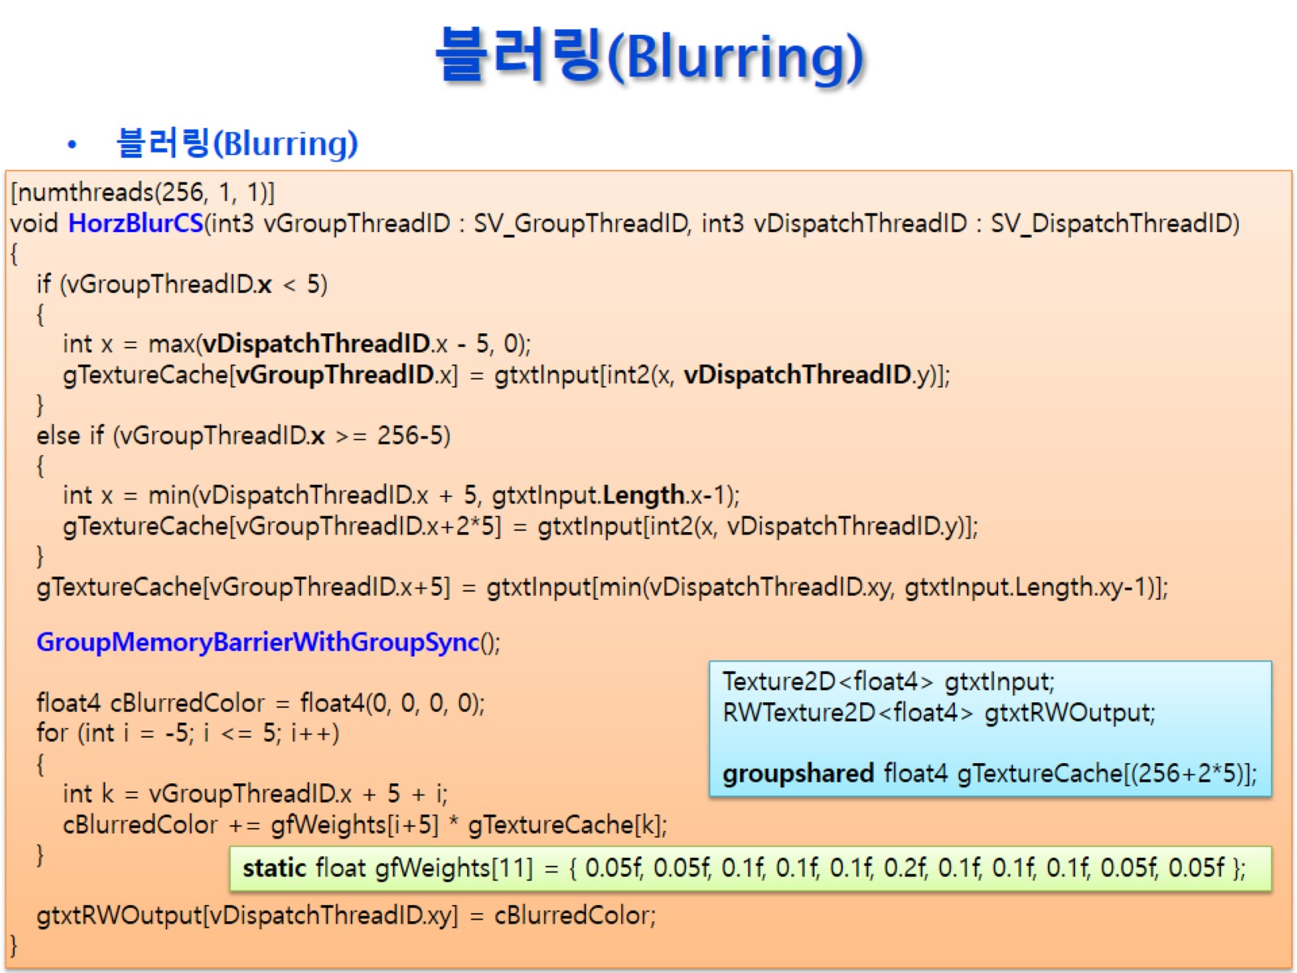
블러링(Blurring)
Notes:
블러링을 할 때 …
Mask를 3x3가 아닌 5x5로 하려고 한다.
5개의 픽셀들을 써야하니, 왼쪽에 두개가 필요하고, ,..
거기에 해당하는 텍셀의 값들을 저장하기 위한 형태로 메스크들을 저장을 하려고 한다.
그룹스레드를 5보다 작다라고 한다면
256개의 텍셀의 값과

Slide 8
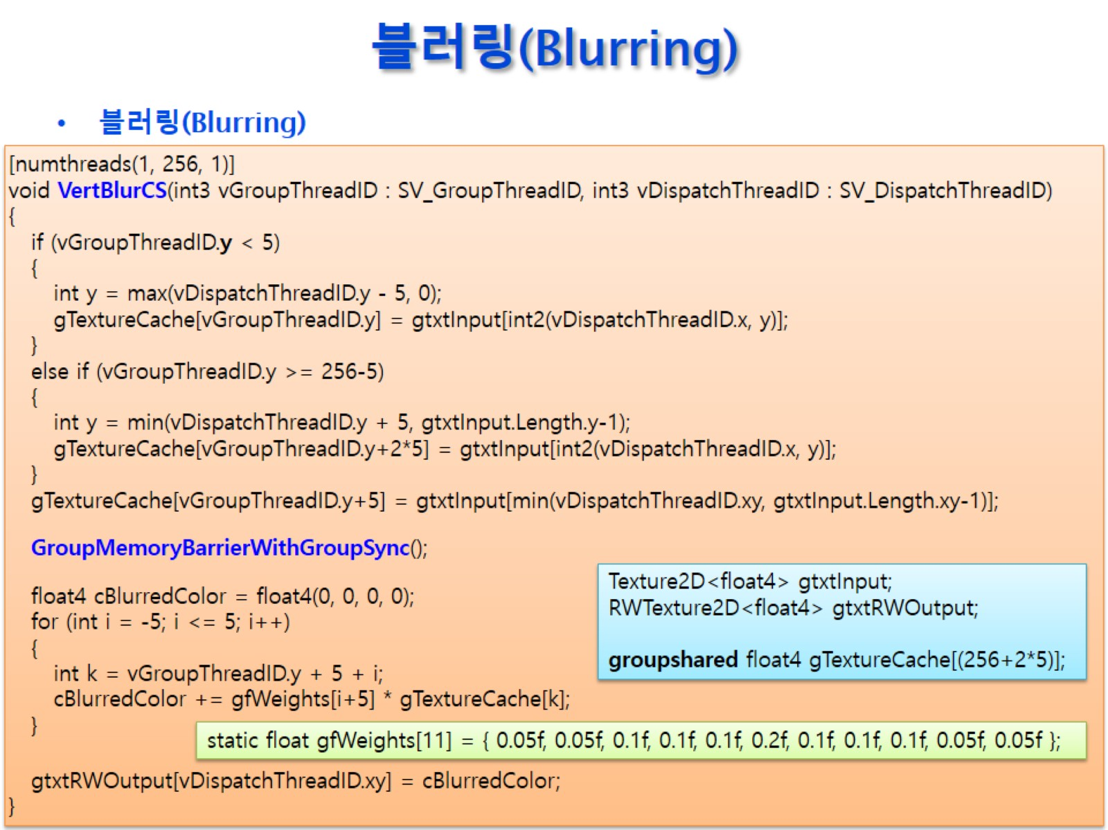
블러링(Blurring)
Notes:
이건 버텍스네

Slide 9
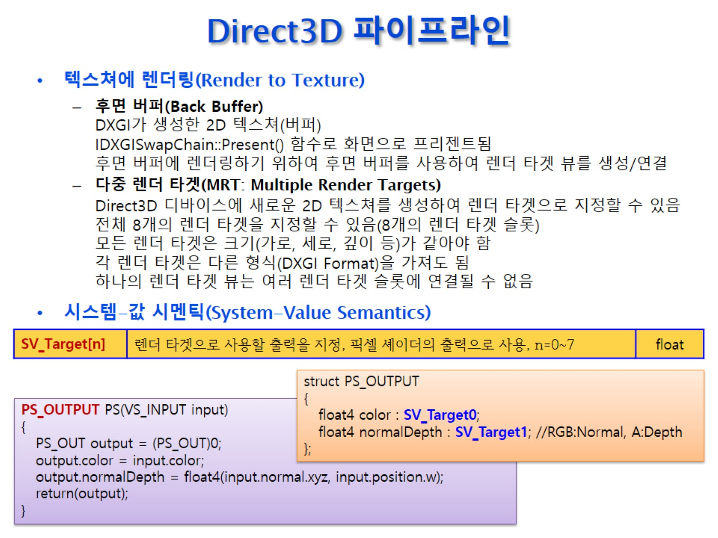
Direct3D 파이프라인
Notes:
리소스는 하난데, 쉐이더에 연결할 때 읽?쓰?는건 디스크립터 뷰로 결정이 된다.
버퍼를 하나 만들어 놓고 렌더타겟에 연결한다면 렌더타겟뷰를 만들어서 연결하면 된다.

Slide 10
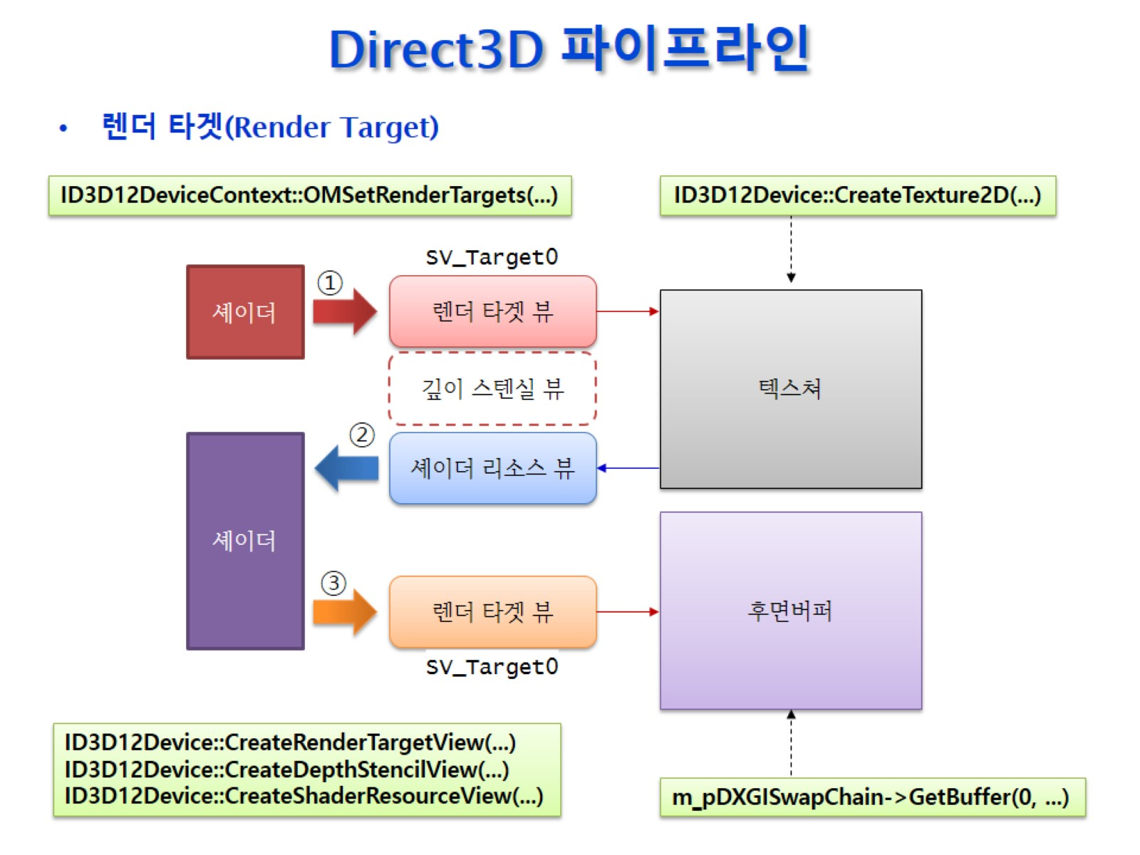
Direct3D 파이프라인

Slide 11
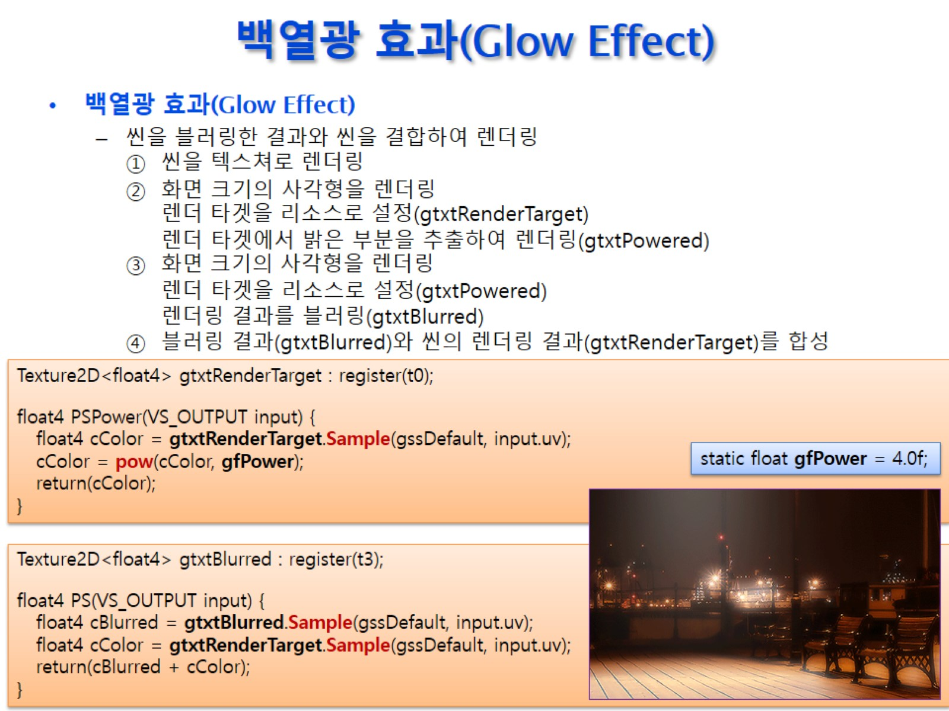
백열광 효과(Glow Effect)
Notes:
하고 있음

